Slide 1

Mĩ thuật 5
Chủ đề 1: Kỉ niệm mùa hè
Bài 2: Phong cảnh mùa hè (Tiết 1)

Slide 2



Slide 3



Lắng nghe ca khúc Em yêu mùa hè quê em
Bài hát có nội dung gì?
Từ nào lặp đi, lặp lại trong bài hát?

Slide 4


Slide 5

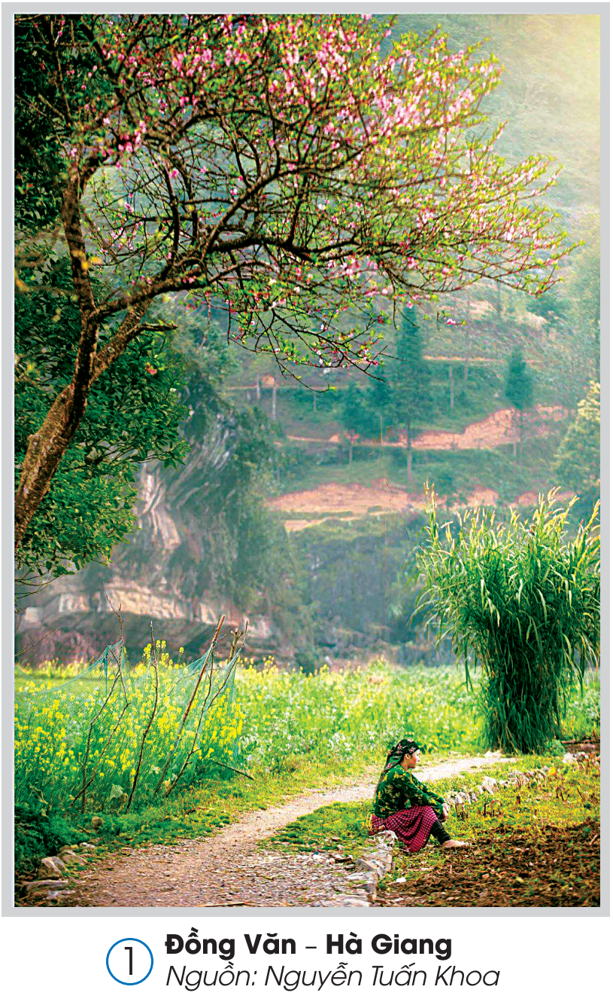
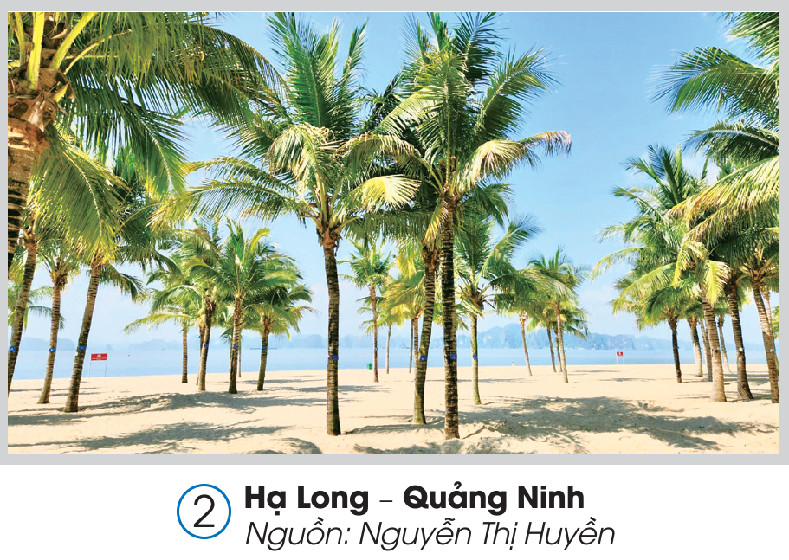
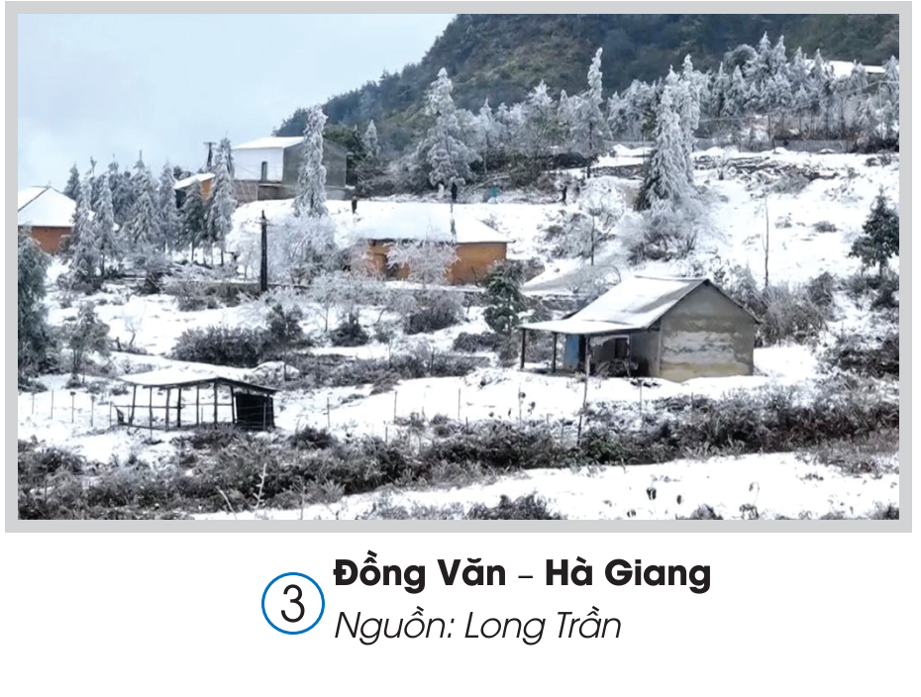
Quan sát hình ảnh SGK tr.9 và cho biết
Phong cảnh trong mỗi hình tương ứng với mùa nào trong năm?
Màu sắc, cảnh vật,...trong mỗi hình ảnh giúp em nhận ra mùa nào trong năm?

Slide 6
Nhận xét hình ảnh SGK tr.9
Phong cảnh Đồng Văn – Hà Giang vào mùa xuân với sắc xanh và vàng của ruộng hoa cải cùng cây đào đang khoe sắc thắm.
Đây là những đặc trưng của mùa xuân ở vùng miền núi phía bắc. Vào mùa xuân, không khí dịu mát, cường độ mặt trời không quá mạnh nên tương phản về đậm nhạt giữa các cảnh vật không quá khác biệt.

Slide 7
Nhận xét hình ảnh SGK tr.9
Phong cảnh Hạ Long - Quảng Ninh vào mùa hè với hình ảnh đặc trưng là hàng dừa trên bãi cát ngập tràn nắng vàng cùng với bầu trời trong xanh.
Vào mùa hè, mặt trời chiếu sáng mạnh, cảnh vật có sự tương phản mạnh về đậm nhạt. (ví dụ: ánh nắng và bóng râm).

Slide 8
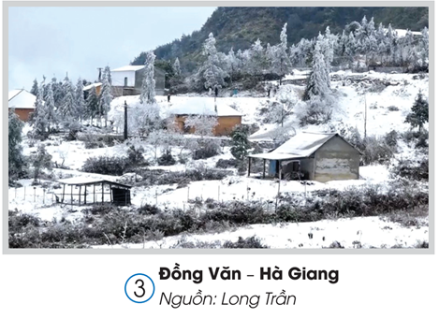
Nhận xét hình ảnh SGK tr.9
Phong cảnh Đồng Văn - Hà Giang vào mùa đông, cảnh vật được bao phủ bởi một lớp tuyết trắng.
Màu sắc trung tính gợi ra cảm giác lạnh giá, không gian trở nên tĩnh lặng, im lìm khác với sự sôi động khi xuân tới, hè về.

Slide 9
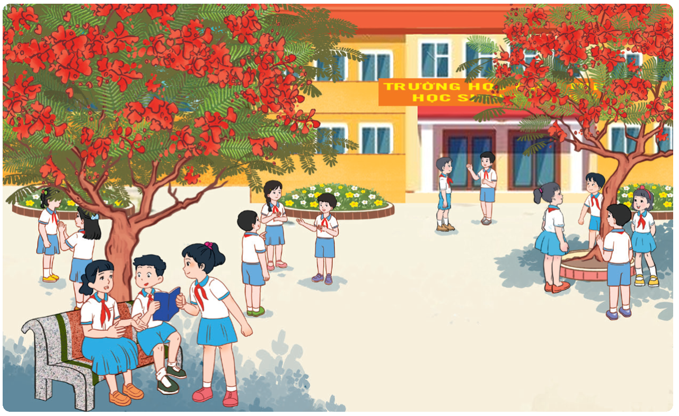
Quan sát hình ảnh SGK tr.10 và cho biết
Bức tranh thể hiện nội dung gì?
Trang phục các nhân vật có đặc điểm gì?
Màu sắc, phong cảnh thiên nhiên...trong bức tranh phù hợp với mùa nào nhất?

Slide 10

Nhận xét hình ảnh SGK tr.10
Bức tranh thể hiện khung cảnh sân trường vào mùa hè.
Các bạn HS mặc đồng phục và đang vui chơi dưới bóng mát của cây phượng trên sân trường.
Cả bức tranh có màu sắc tươi tắn, rực rỡ.

Slide 11
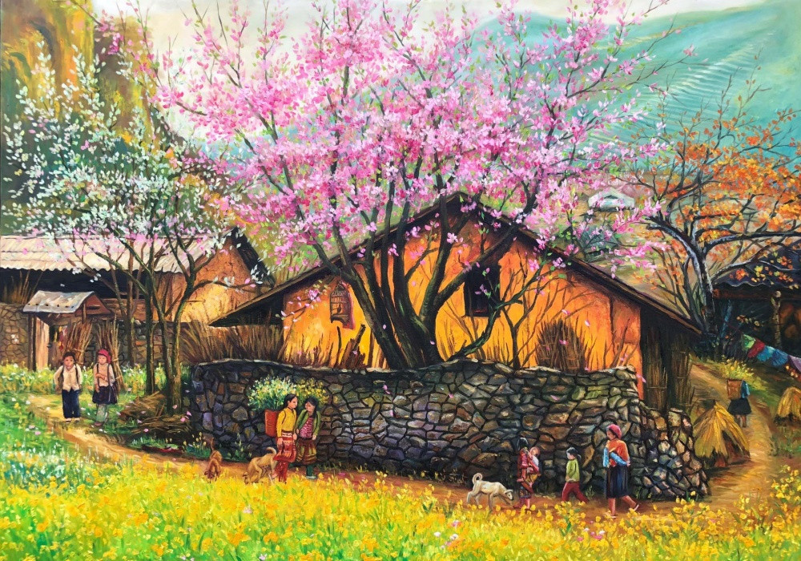
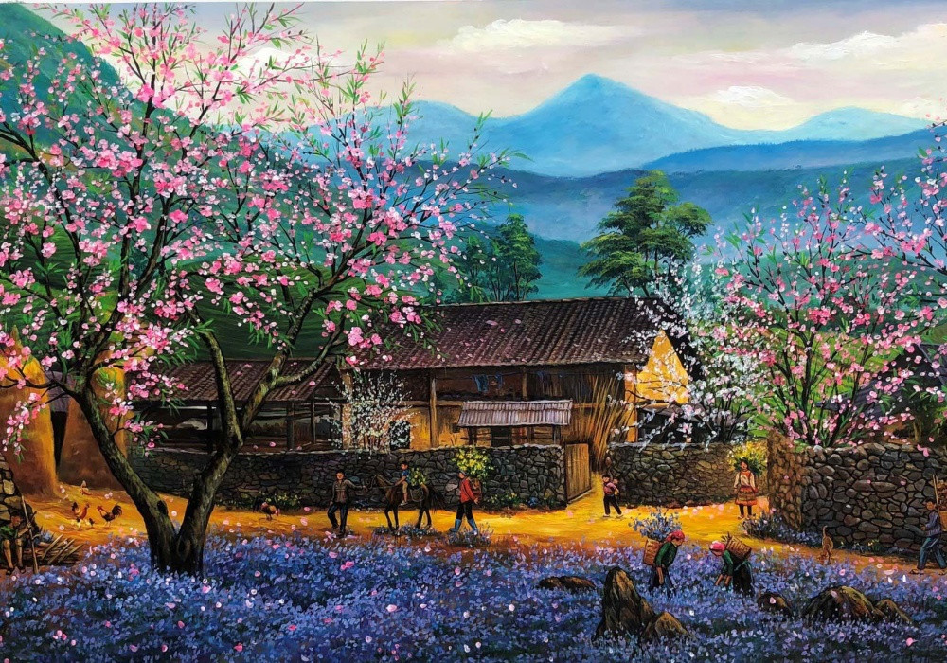
Một số hình ảnh về phong cảnh các mùa
Mùa xuân Tây Bắc

Slide 12
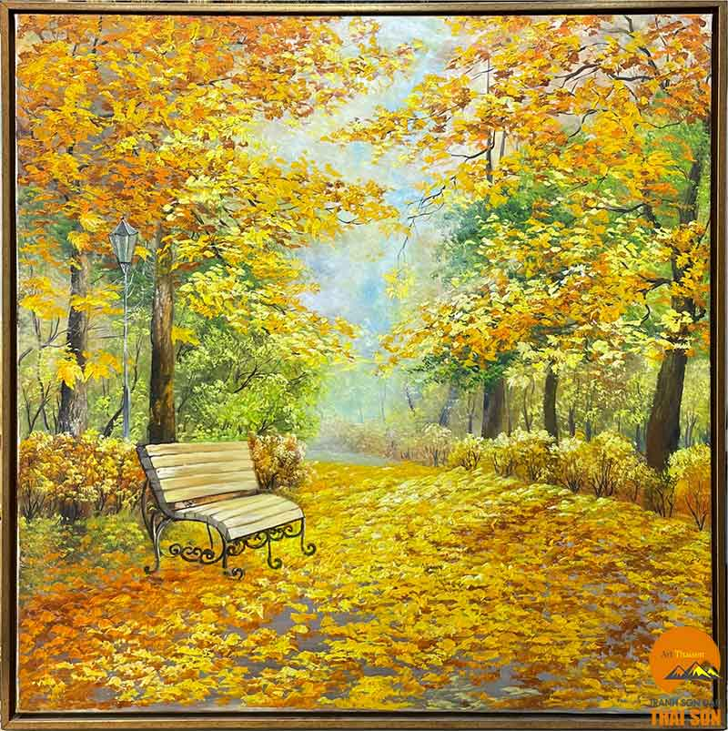
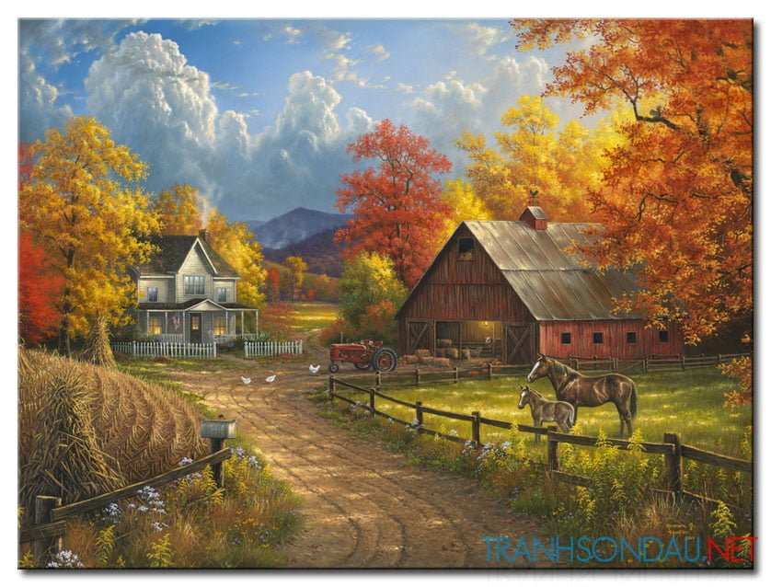
Một số hình ảnh về phong cảnh các mùa
Mùa thu

Slide 13
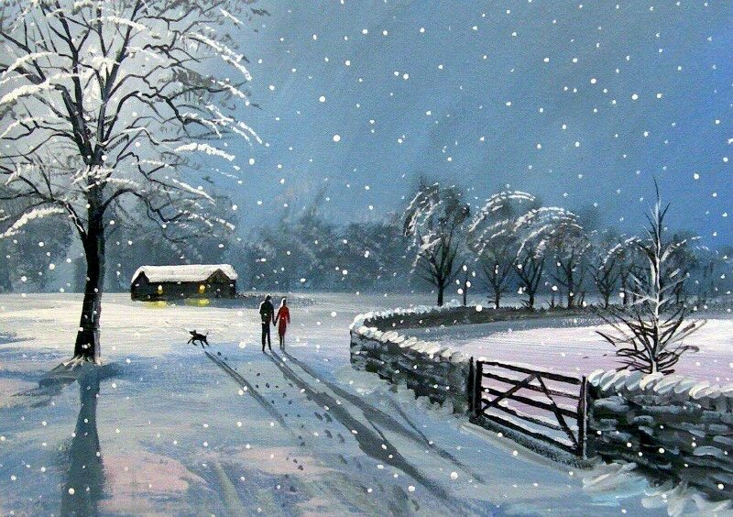
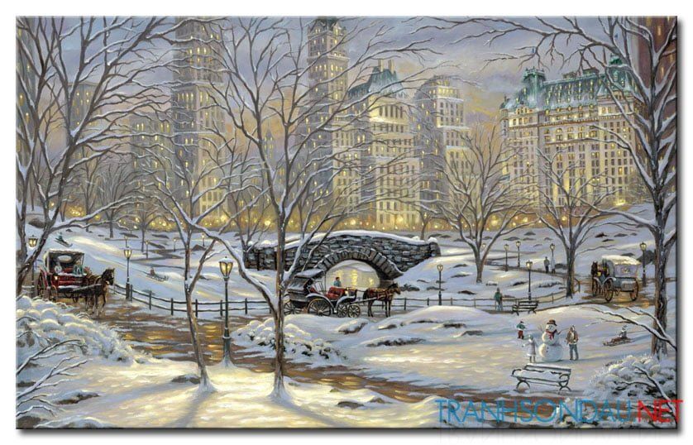
Một số hình ảnh về phong cảnh các mùa
Mùa đông

Slide 14
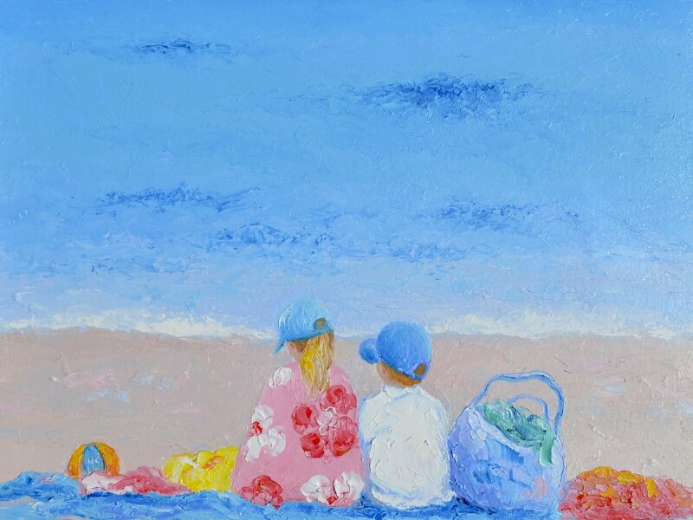
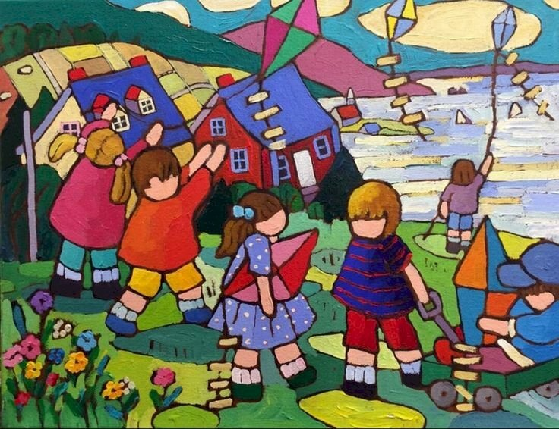
Một số hình ảnh về phong cảnh các mùa
Mùa hè

Slide 15
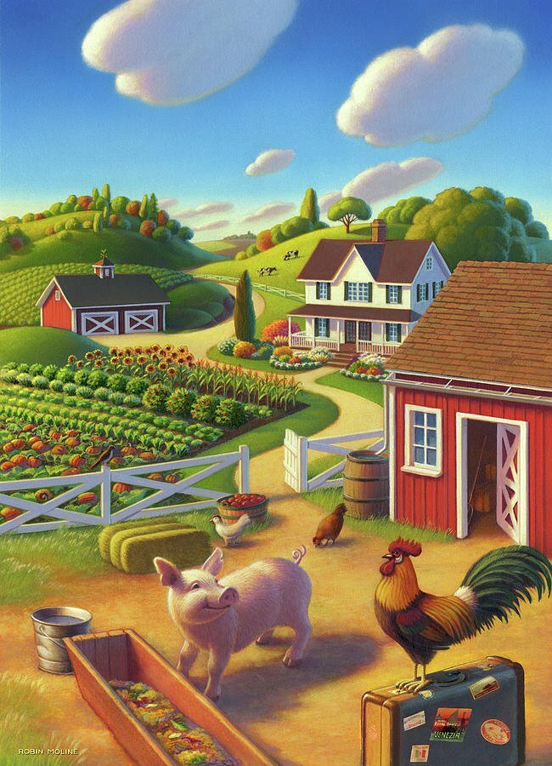
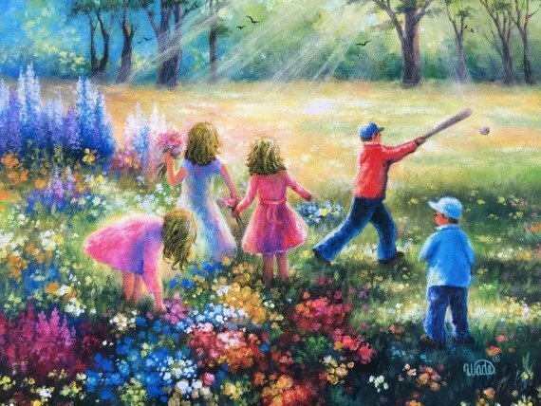
Một số hình ảnh về phong cảnh các mùa
Mùa hè

Slide 16
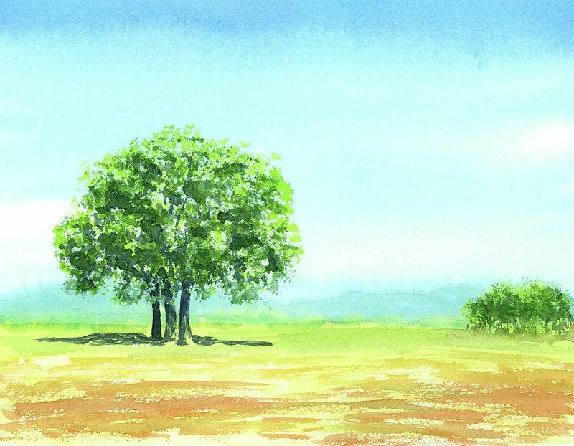
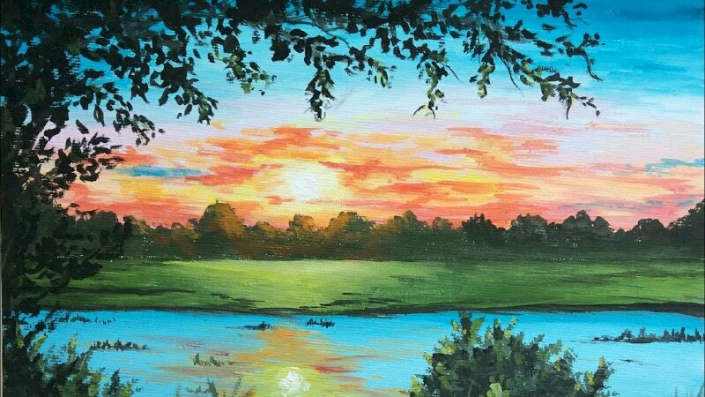
Một số hình ảnh về phong cảnh các mùa
Mùa hè

Slide 17
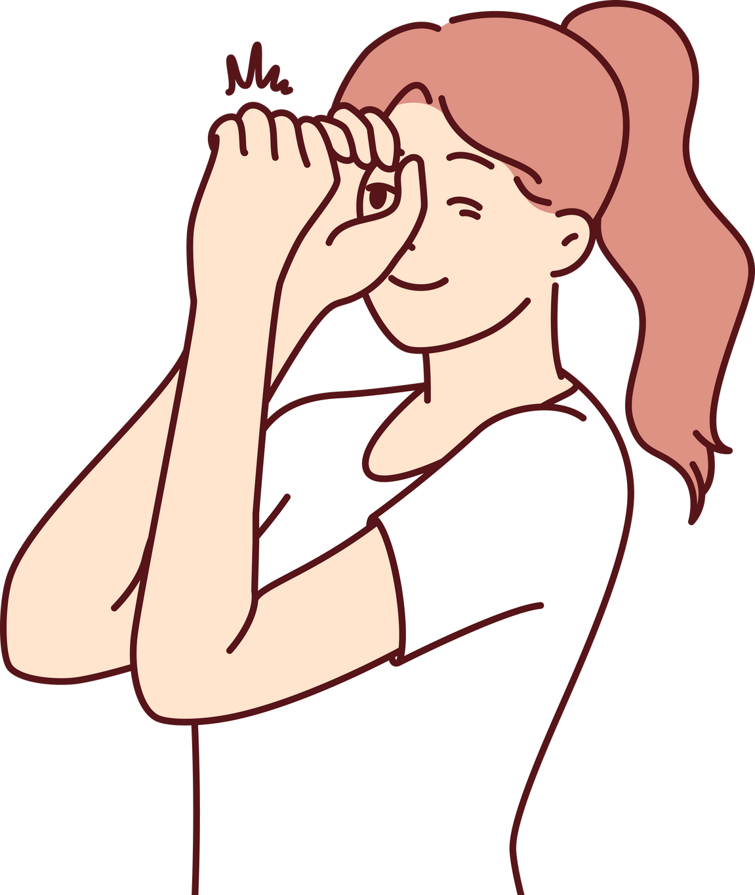
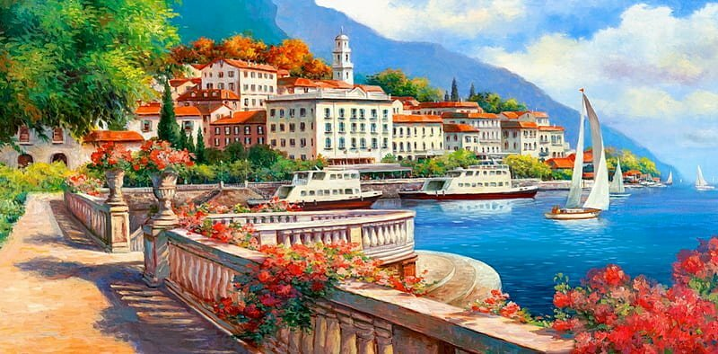
Tìm hiểu về một số đặc điểm về phong cảnh, thời tiết các mùa

Slide 18


Slide 19




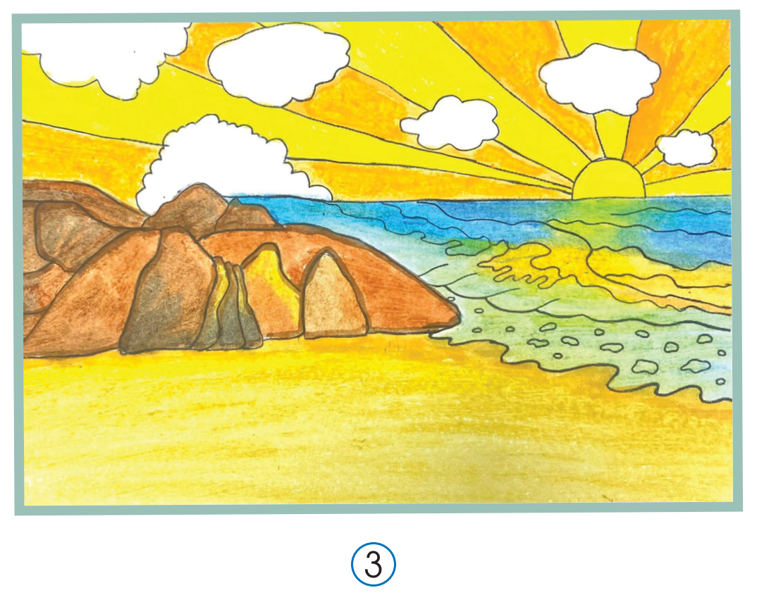
Các bước vẽ tranh phong cảnh mùa hè
1
2
3
Vẽ phác thảo các khung cảnh mùa hè.
Tô màu các chi tiết chính.
Hoàn thành bức tranh.

Slide 20
Các bước vẽ tranh phong cảnh mùa hè
Bầu trời: có màu cam, vàng thể hiện tia nắng của mặt trời kết hợp với màu trắng của những đám mây.
Bãi cát: có màu vàng.
Mặt biển có màu xanh dương đậm và nhạt kết hợp với màu vàng của ánh nắng chiếu xuống mặt biển.
Bờ đá: có màu nâu, xám.

Slide 21
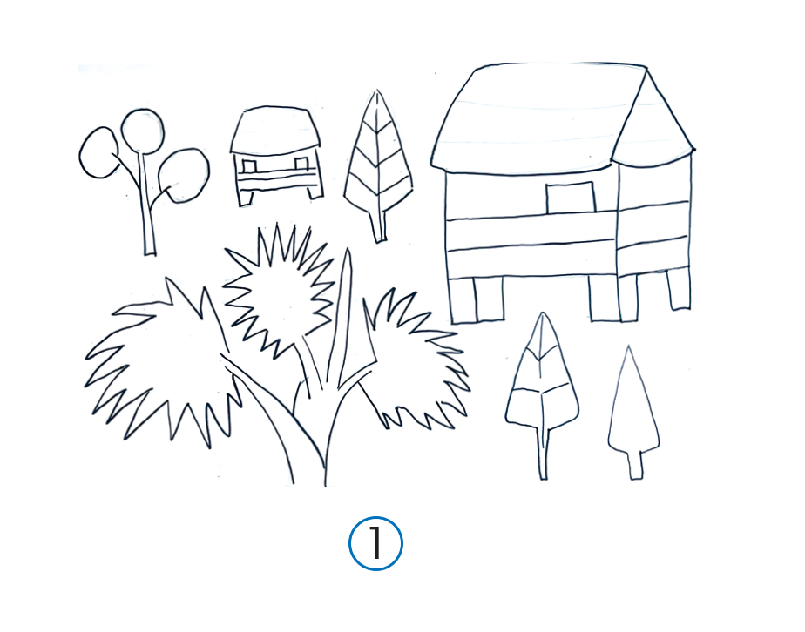


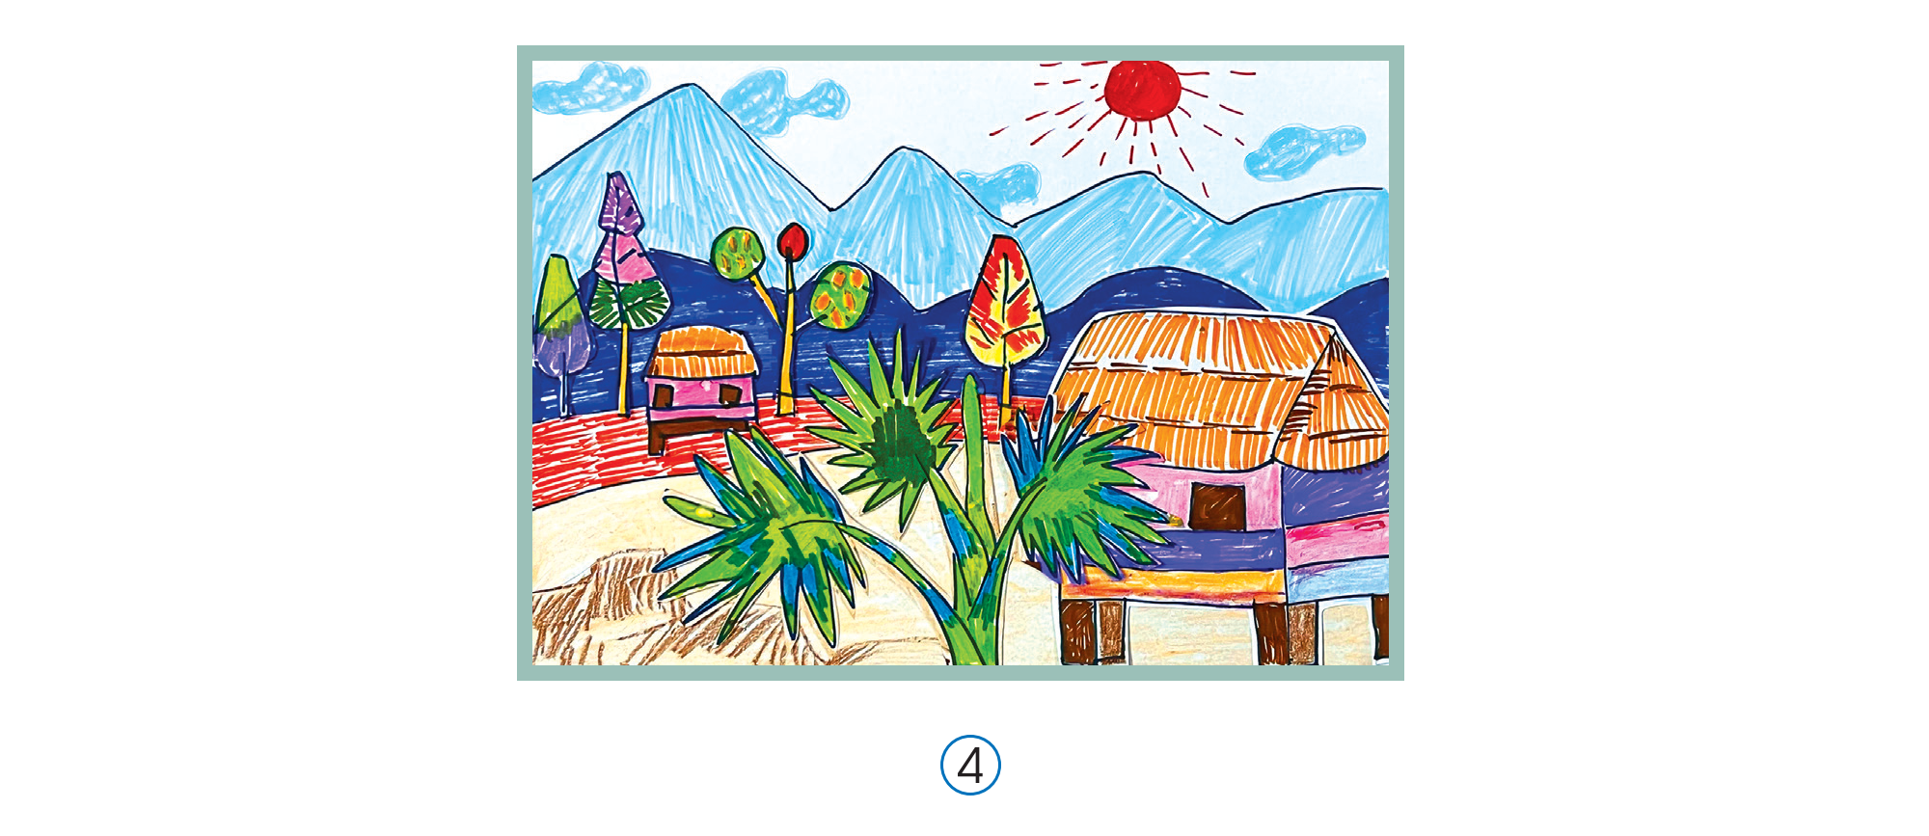
Quan sát hình 1, 2, 3 SGK, tr.11 và cho biết
+ Em cần chuẩn bị những vật liệu gì để thực hành?
+ Những hình ảnh nào thể hiện đặc trưng phong cảnh miền núi?
+ Cách sắp xếp (hình ảnh to ở phía trước, hình ảnh nhỏ ở phía sau) có gợi không gian xa, gần không?

Slide 22
+ Vật liệu: giấy, kéo, hồ, bút màu, bút chì.
+ Trong khung cảnh có sự xuất hiện của chiếc nhà sàn, dãy núi, cây cối, mặt trời.
+ Cách sắp xếp hình ảnh to ở phía trước, hình ảnh nhỏ ở phía sau gợi ra không gian xa, gần tạo bức tranh có chiều sâu.

Slide 23

Em hãy sáng tạo sản phẩm
mĩ thuật về đề tài phong cảnh mùa hè theo ý thích.

Slide 24
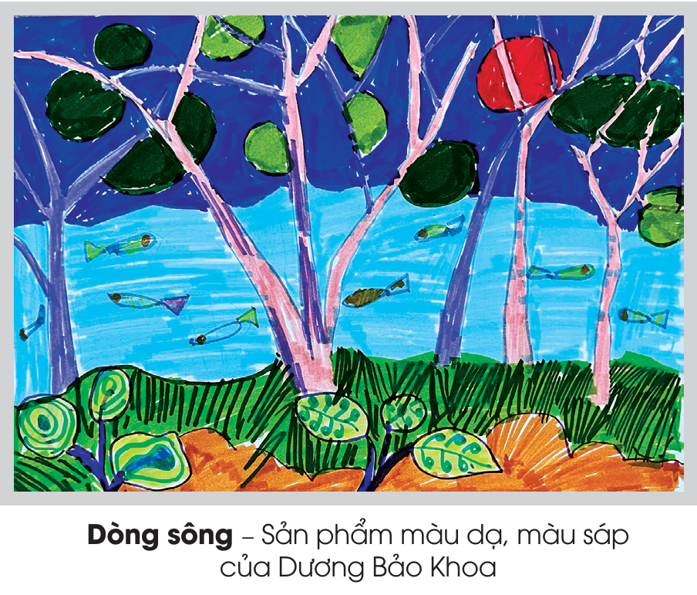
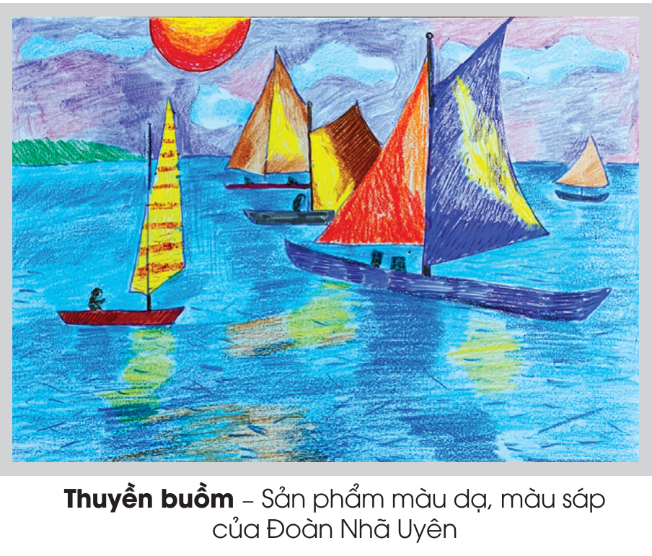
Tham khảo sản phẩm mỹ thuật của học sinh

Slide 25
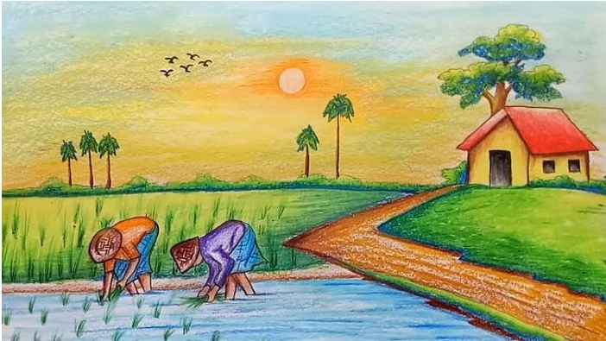
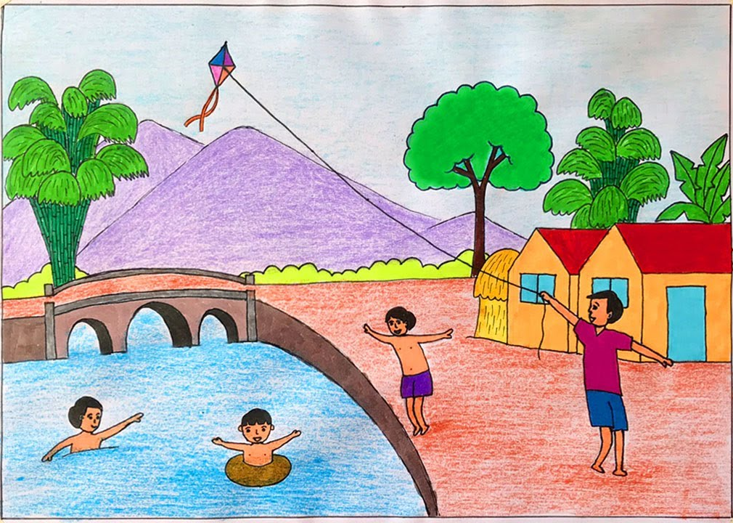
Tham khảo sản phẩm mỹ thuật khác

Slide 26
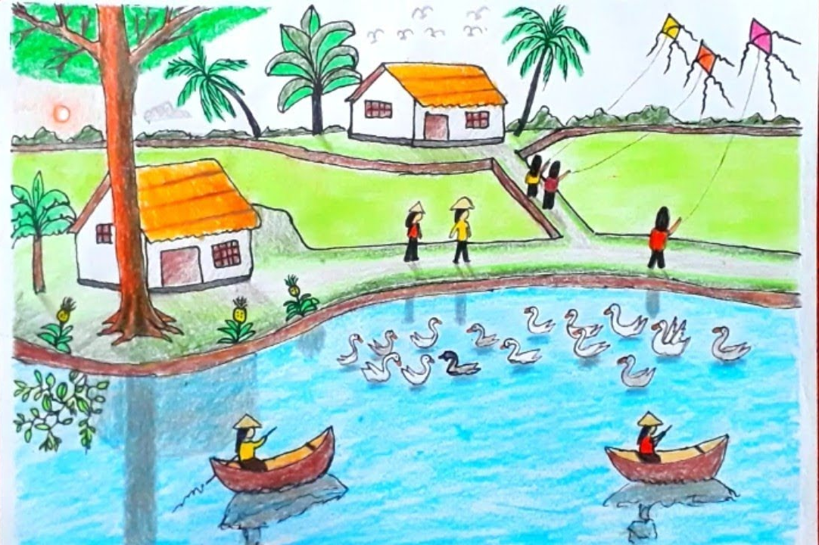
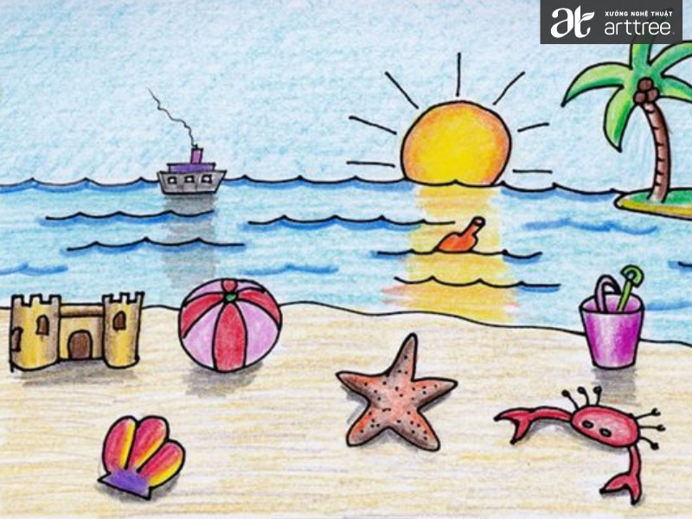
Tham khảo sản phẩm mỹ thuật khác

Slide 27
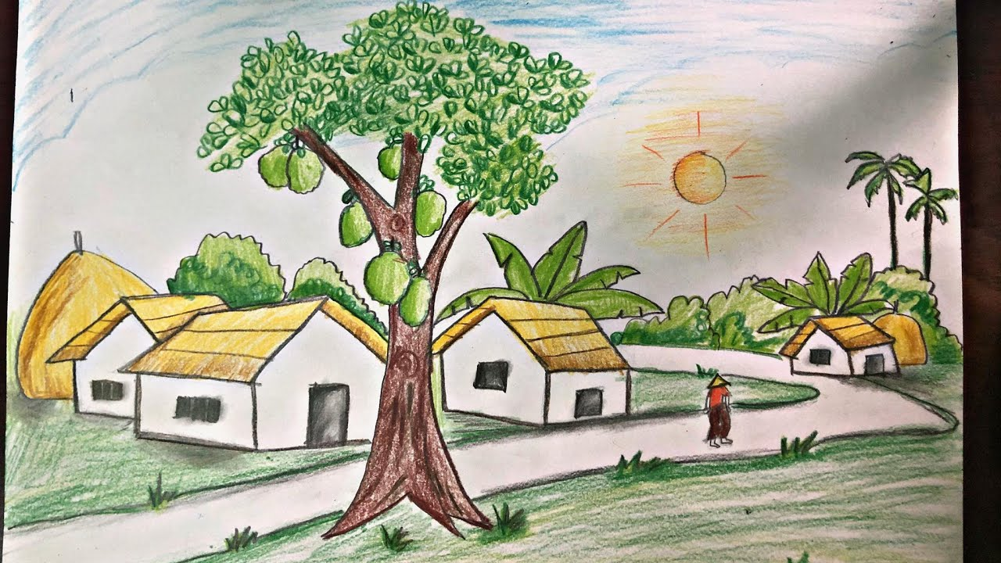
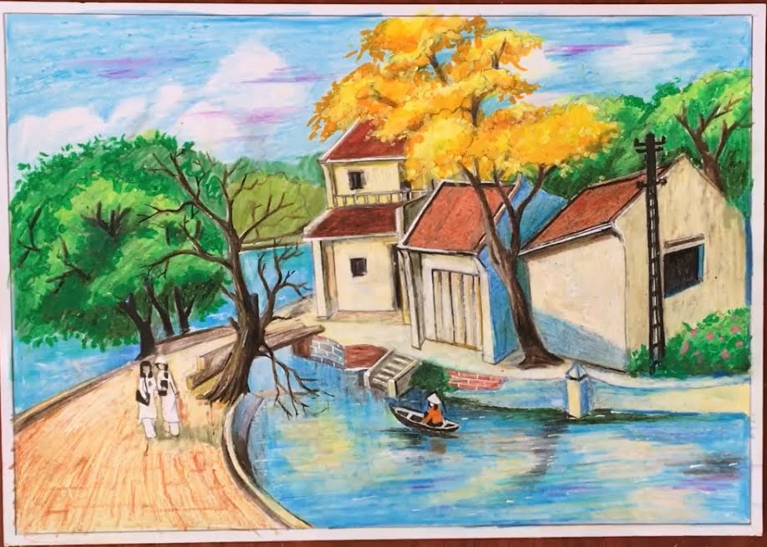
Tham khảo sản phẩm mỹ thuật khác

Slide 28


HƯỚNG DẪN VỀ NHÀ
Ôn tập kiến thức đã học.
Hoàn thành sản phẩm mĩ thuật.

Slide 29


Slide 30



Để kết nối cộng đồng giáo viên và nhận thêm nhiều tài liệu giảng dạy,
mời quý thầy cô tham gia Group Facebook
theo đường link:
Hoc10 – Đồng hành cùng giáo viên tiểu học
Hoặc truy cập qua QR code

